Slide 1
Нефть
Химия – 10 класс.
Разработано:
Учитель химии МБОУ Федоровской СОШ
Петрова Наталья Владимировна

Slide 2
Состав и химические свойства нефти.
Нефть — сложная смесь углеводородов различной молекулярной массы, главным образом жидких.
В состав нефти входит 3 вида углеводородов:
Парафины
Циклопарафины
Ароматические углеводороды

Slide 3
Нефть содержит сотни различных соединений.
Соотношения этих углеводородов в нефти различных месторождений колеблются в широких пределах.
Нефть Мангышлака богата предельными углеводородами.
Нефть в районе Баку – циклопарафинами.
Уральская нефть содержит ароматические углеводороды.
Также в состав входят в меньших количествах:
Кислород
Азот
Сера
другие элементы
Высокомолекулярные соединения (ВМС)
Смолы
Асфальтовые вещества.

Slide 4
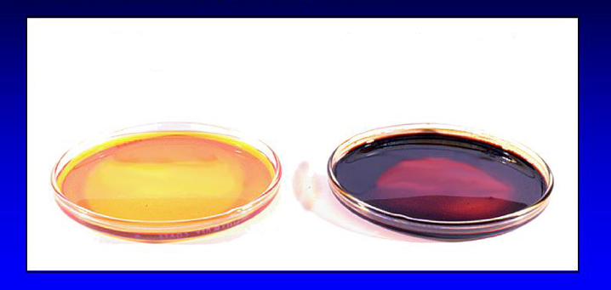
Физические свойства нефти
Маслянистая жидкость от светло-бурого до черного цвета с характерным запахом.
Легче воды (плотность от 0,73 – 0,97 г\см³), в воде практически нерастворима.
Нефть – смесь различных углеводородов, у которой нет определенной температуры кипения.

Slide 5
Способы переработки нефти.
Переработка нефти
Первичная
Перегонка
нефти
Вторичная
Крекинг
Пиролиз

Slide 6
Первичная переработка нефти - перегонка
Фракции (дистилляты) – светлые нефтепродукты:
Бензин – содержащий углеводороды С5 – С11, кипящие в интервале от 40° до 200° С
Лигроин, содержащий углеводороды С8-С14 с температурой кипения от 150° до 250° С
Керосин, включающий углеводороды С12 – С18 с температурой кипения от 180° до 300° С
Газойль (t > 275° С)
Мазут – вязкая черная жидкость, содержит углеводороды с большим числом атомов углерода в молекуле, разделяют на фракции путем дополнительной переработки.

Slide 7
Применение продуктов перегонки нефти
Бензин – авиационное и автомобильное топливо, как растворитель (масла, каучука), для очистки тканей.
Лигроин – дизельное топливо; растворитель в лакокрасочной промышленности; используется для переработки в бензин.
Керосин – горючее для реактивных и тракторных двигателей; бытовых нужд.
Газойль – горючее для дизелей.

Slide 8
Применение продуктов перегонки нефти
Из мазута выделяют:
Соляровое масло – моторное топливо.
Смазочные масла - смазка механизмов (автотракторные, авиационные).
Вазелин – основа для косметических средств и лекарств.
Из некоторых сортов нефти получают парафин – для получения высших карбоновых кислот; для пропитки древесины в производстве спичек и карандашей, для изготовления свечей, гуталина.
Гудрон (нелетучая темная масса) – для получения асфальта.
Мазут – в качестве котельного жидкого топлива.

Slide 9
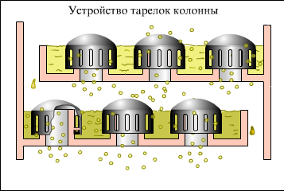
Установка перегонки нефти.
Температура печи 320° – 350° С
Ректификационная колонна высотой 40 м.
Горизонтальные перегородки с отверстиями – тарелки
Главный недостаток – малый выход бензина (не более 20%).

Slide 10
Крекинг- это процесс расщепления углеводородов, содержащихся в нефти, в результате которого из углеводородов с большим числом атомов углерода образуются углеводороды с меньшим числом атомов углерода.
C₄H₁₀ → C₂H₄+C₂H₆
C₁₆H₃₄ → C₈H₁₆+C₈H₁₈
C₈H₁₈ → C₄H₈+C₄H₁₀

Slide 11
Виды крекинга
Признаки для сравнения | Термический | Каталитический
Условия проведения | 450-550⁰ С | 450-500⁰ С, катализатор
Скорость процессов | Медленно | Скорость большая
Состав продуктов | Преимущественно углеводороды с неразветвленной цепью, много непредельных углеводородов | Изомеры алкенов с разветвленной цепью, непредельных углеводородов меньше, ароматических больше
Свойства бензина | Стойкость к детонации ниже, при хранении возможно осмоление вследствие полимеризации | Стойкость к детонации выше, устойчив при хранении

Slide 12
Виды пиролиза
Пиролиз - разложение органических веществ без доступа воздуха при высокой температуре. При пиролизе нефти основными продуктами реакции являются непредельные газообразные углеводороды и ароматические.
Окислительный
Сухой
Низкотемпературный
Среднетемпературный
Высокотемпературный

Slide 13
Спасибо за внимание!

